Slide 1
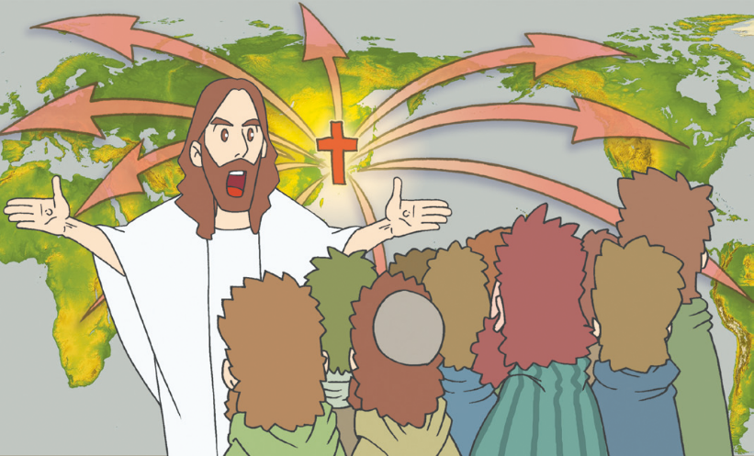
しょだいきょうかいが あらかじめ もった けいやく
しと 1しょう 1-8せつ
(사)세계복음화전도협회어린이선교국

Slide 2
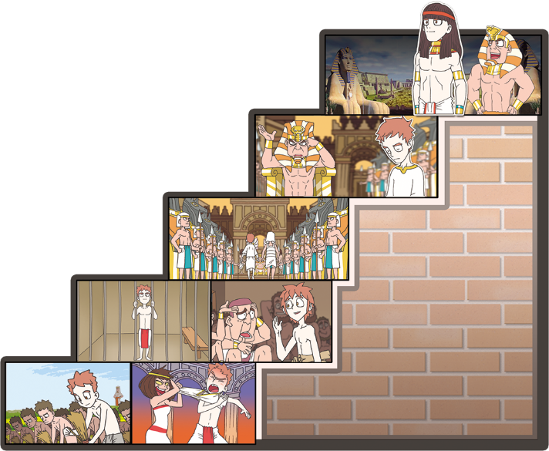
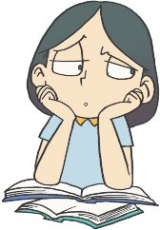
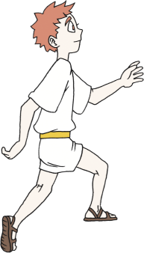

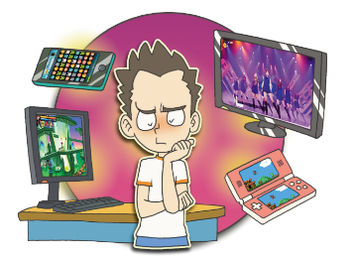
わたしの なやみ かっとう しんぱいは
どだいです
じ
ょ
ろ
ん
あ～!
どうしたら
いいの?
どだい

Slide 3


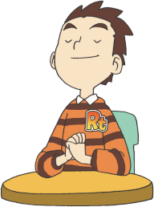
いやし : 100ねんの こたえを あらかじめ
へんしゅうしよう
わたしの
みことば
へんしゅう
わたしの
いのり
へんしゅう
わたしの
べんきょう
へんしゅう
다 이루었다!

Slide 4
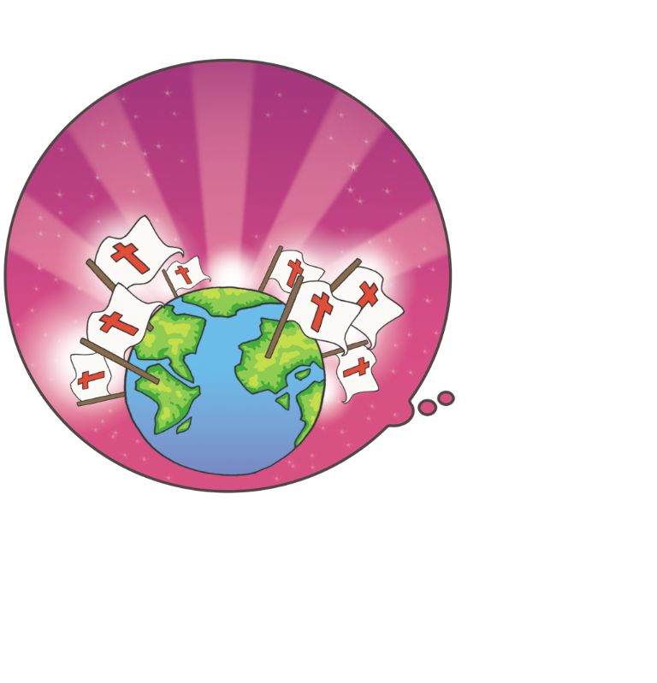
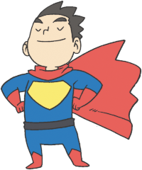

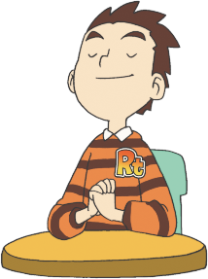
2. サミット : こころ、かんがえは いつも サミットの
ざに あります

Slide 5
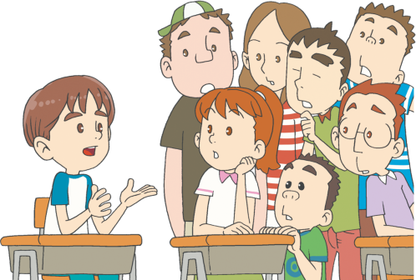
3. あらかじめ : あらかじめ もった ものが
かちます
C
あらかじめ みる
V
あらかじめ
もつ
D
あらかじめ
あじわう
I
あらかじめ
じょうじゅ
P
あらかじめ
せいふく

Slide 6
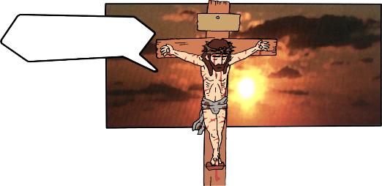
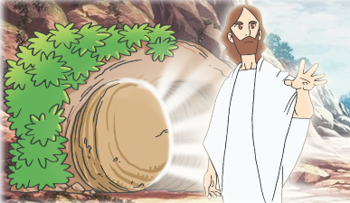
1. キリストの おくぎを もっていました
ほ
ん
ろ
ん
かんりょうした!
えいえんの まえ
えいえんの あと
けいやく
キリスト
2) じゅうじかで こんぽんもんだいを かいけつされました
3) よみがえって いま わたしと
ともに おられます

Slide 7
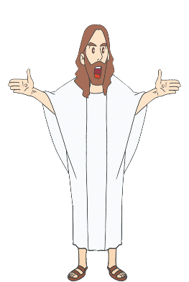
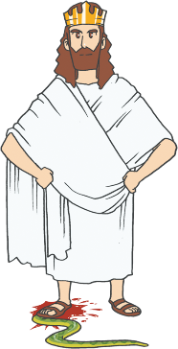
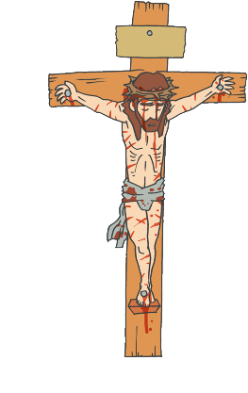
2. かみのくにの こたえの ざに います
1) おんなの しそんとして
あくまの しわざを
うちこわされました
2) てきの あらゆる
ちからに うちかつ
けんいを くださいました
3) たすけぬし せいれいとして ともに いて
みちびかれます
Notes:
이미지출처 : https://theuranus.tistory.com/4937

Slide 8
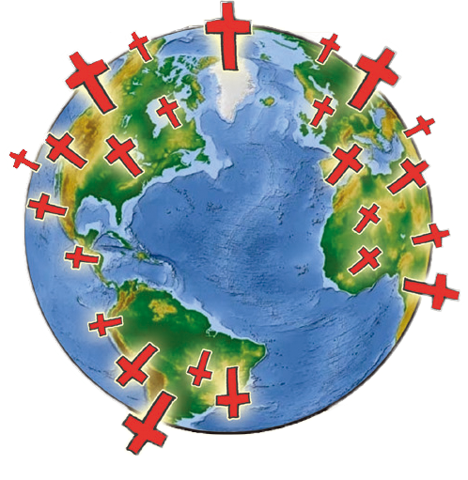
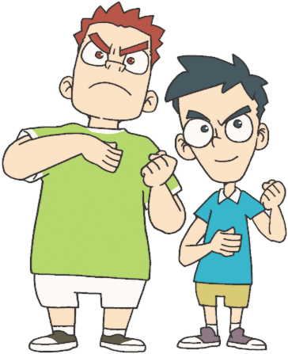

3. せいれいの ちからで 237かこくの
あいたところを いかすことが はじまりました

Slide 9
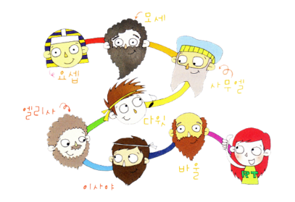
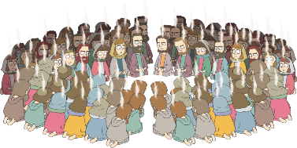
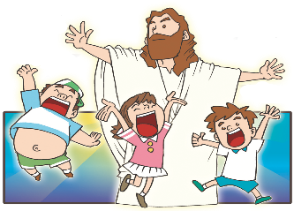
せいしょの レムナント
７にんが このちからを もって
いました
2) よげんしゃヨエルを とおして
よげんされた やくそくです
3) ただ しゅなる かみさまの
ちからによって だけ できます

Slide 10


フォーラム
を
し
て
こく いん し よう
みことば-1.3.8のけいやくが へんしゅうされた
しょだいきょうかいは すくいの かんしゃと
かんげきの なかで せいれいの ちからによって
あいた ところを いかしました
じっせん – わたしに きこえた みことばを みつけて
せいりしよう
いのり ｰ みことばを かんがえながら いのりの
ぶんを かこう

